Slide 1
Informatika, informace

Slide 2
Informatika a informace
Informatika je matematická disciplína zabývající se získáváním, zpracováním a využitím informací.
Informace je obsah sdělení, zpráva.

Slide 3
Dvojková soustava
Data v počítači jsou reprezentována ve dvojkové soustavě;
Vše zakódováno pomocí znaků 0 a 1;
0 = není napětí;
1 = je napětí.

Slide 4
Bit a bajt
1 bit (1 b)… nejmenší jednotka informace, jednička nebo nula;
8 bitů = 256 různých kombinací nul a jedniček
např. 10010011 nebo 00001111
vleze se celá abeceda
8 bitů = 1 bajt (byte, 1 B)

Slide 5
Násobné jednotky
Kilobajt: 1 kB = 1 000 B;
Megabajt: 1 MB = 1 000 KB;
Gigabajt: 1 GB = 1 000 MB;
Terabajt: 1 TB = 1 000 GB

Slide 6
Binární násobky
Kibibajt: 1 kiB = 1 024 B;
Mebibajt: 1 MiB = 1 024 KiB;
Gibibajt: 1 GiB = 1 024 MiB;
Tebibajt: 1 TiB = 1 024 GiB

Slide 7
Kódování textů
Každému znaku přiřadíme kód:
ASCII (American Standard Code for Information Interchange)
8 bitů (původně 7), 256 znaků
Unicode
16 bitů, 65 536 znaků

Slide 8
Kódování obrazu
Každá barva vznikne složením tří základních (RGB model); každé barvě přiřadíme kód
Obraz rozdělíme mřížkou na jednotlivé body (pixely)
Každému bodu přiřadíme kód barvy

Slide 9
Kódování obrazu
Pro reálné použití je třeba komprimovat
Komprimace ztrátová × bezztrátová
Různé formáty podle způsobu uložení a komrimace (jpg, gif, png, bmp aj.)

Slide 10
Kódování zvuku
Dříve analogový záznam
Dnes digitální

Slide 11
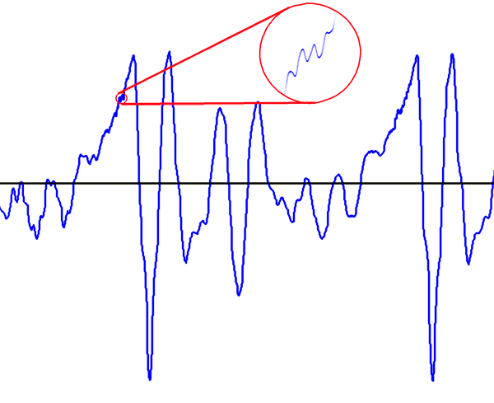
Analogová zařízení
Pracuje s křivkou (např. magnetické pole);
Při přenášení dochází ke ztrátě kvality.

Slide 12
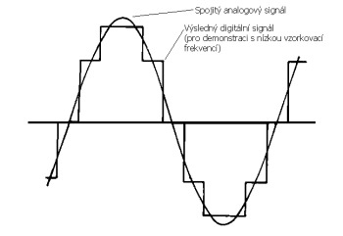
Digitální zařízení
Převádí analogový signál na digitální – posloupnost nul a jedniček;
Digitální signál lze šířit bez chyb (opravné kódy).

Slide 13
Kódování zvuku
Nekonečně mnoho hodnot původního analogového záznamu nahradíme konečným počtem hodnot (vzorkování), vzniknou „obdélníčky“ –
čím víc, tím líp, ale s kvalitou stoupá i náročnost a velikost

Slide 14
Kódování zvuku
Také pro výšku obdélníků musíme zvolit konečný počet různých hodnot

Slide 15
Kódování zvuku
Výsledný záznam je kompromisem mezi kvalitou a velikostí
Různé formáty podle způsobu komprimace (CD-DA, mp3, wma aj.)

Slide 16
Kódování videa
Video = kombinace obrazu a zvuku
Obraz se mění několikrát za sekundu
Podle způsobu komprimace rozlišujeme různé formáty (mpeg, H.264 aj.)

Slide 17
ROUBAL, Pavel. Informatika a výpočetní technika pro střední školy: teoretická učebnice. Vyd. 1. Brno: Computer Press, 2010, 103 s. ISBN 978-80-251-3228-9.
Obrázky: Wikimedia Commons

